Slide 1

Lập trình ứng dụng trên thiết bị Di động bằng Flutter
TRƯỜNG ĐẠI HỌC CẦN THƠ TRUNG TÂM CÔNG NGHỆ PHẦN MỀM
Người biên soạn:
Ths. Lê Thị Minh Loan
Nguyễn Khánh Duy

Slide 2

Chương 2: Cài đặt Flutter

Slide 3
Mục tiêu
Nắm được các thao tác cài đặt một môi trường lập trình phù hợp với thiết bị có sẵn có.

Slide 4
Flutter là gì?
Để cài đặt và chạy Flutter phải đáp ứng các yêu cầu tối thiểu sau:
Hệ điều hành: Window 10, 11
Dung lượng trống: 1.32 GB (Chưa bao gồm dung lượng cho IDE/tools).
Tools:
- Windows PowerShell 5.0 or newer (đã cài sẵn trong Windows 10)
- Git for Windows 2.x, với Use Git từ Windows Command Prompt.

Slide 5
Cài đặt Flutter
Sau đây là các bước để cài đặt Flutter trên hệ điều hành Window, để cài đặt trên các hệ điều hành khác, xem chi tiết tại: https://flutter.dev/docs/get-started/install
Bước 1: Cài đặt Flutter SDK
Tải xuống gói cài đặt sau để tải xuống bản phát hành ổn định mới nhất của Flutter SDK tại:
https://docs.flutter.dev/get-started/install/windows

Slide 6
Cài đặt Flutter
Giải nén tệp zip và đặt vào vị trí cài đặt mong muốn cho Flutter SDK (ví dụ, C:\src\flutter) (Lưu ý: Không cài đặt Flutter trong thư mực C:\Program Files).
Bước 2: Cập nhật path: Để chạy các lệnh Flutter trong Windows console, cần thực hiện các bước sau để thêm Flutter vào biến môi trường PATH:

Slide 7
Cài đặt Flutter
Từ thanh tìm kiếm Start, nhập “env” và chọn “Edit environment variables for your account”.
Trong “User variables for admin”, thêm vào biến người dùng “Path” đường dẫn đầy đủ tới “flutter\bin”.
Đóng và mở lại mọi console windows hiện có để những thay đổi trên có hiệu lực.

Slide 8
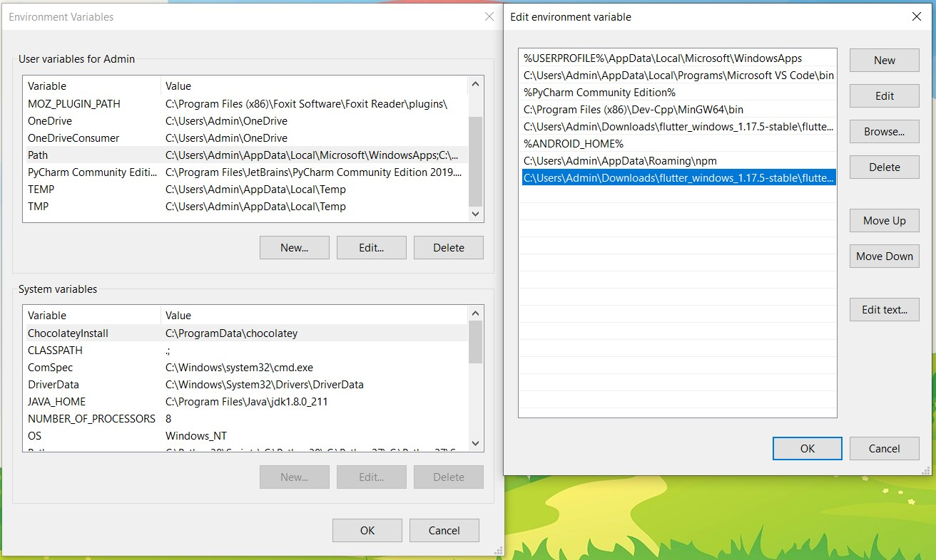
Cài đặt Flutter

Slide 9
Cài đặt Flutter
Bước 3: Thiết lập Editor
Cài đặt Android Studio:
Download Android Studio (version 3.0 or later). Sau khi khởi động, “Android Studio Setup Wizard” sẽ cài đặt các phiên bản mới nhất của Android SDK, Android SDK Command-line Tools, và Android SDK Build-Tools, những công cụ mà được yêu cầu bởi Flutter khi phát triển cho Android.

Slide 10
Cài đặt Flutter
Cài đặt Flutter và Dart plugins:
+ Khởi động Android Studio.
+ Mở tùy chọn plugin (Configure > Plugins), chọn Flutter plugin và click Install.

Slide 11
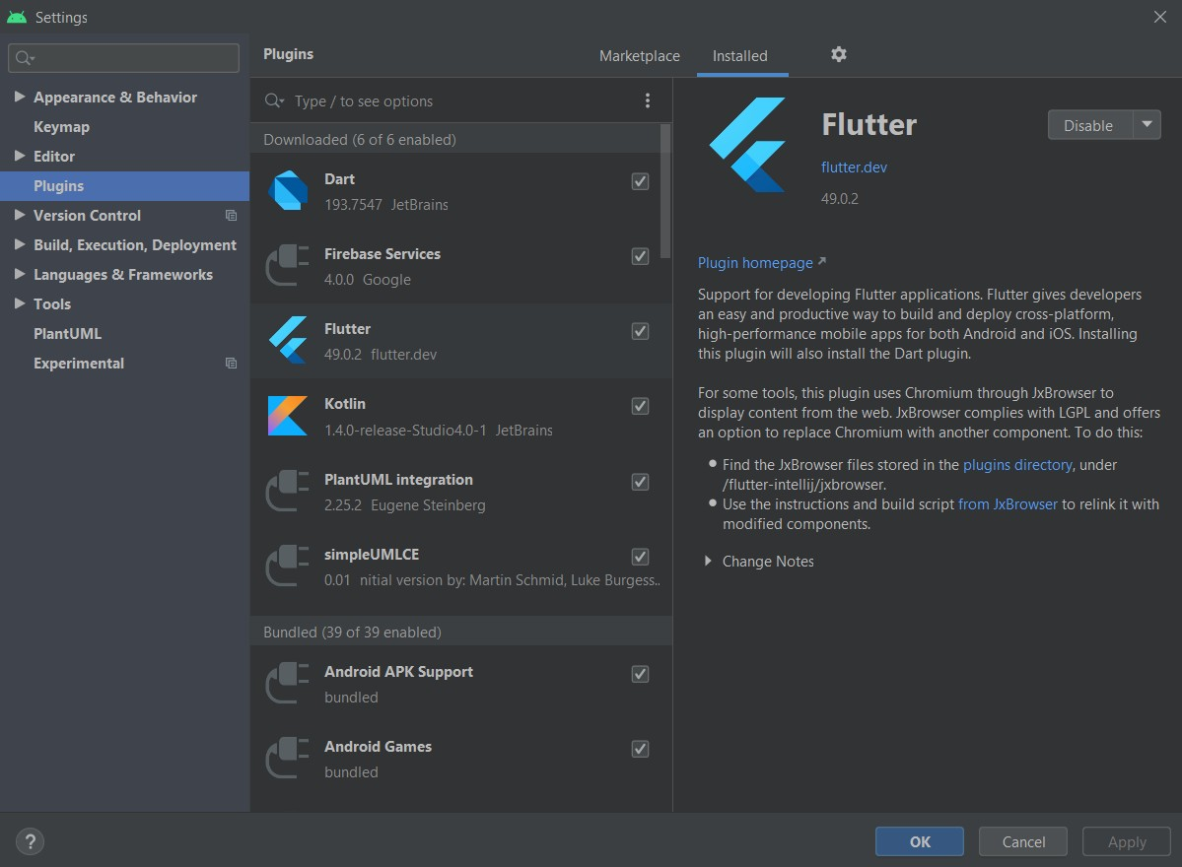
Cài đặt Flutter

Slide 12
Cài đặt Flutter
Bước 4: Thiết lập thiết bị Android
Để chuẩn bị chạy và kiểm tra ứng dụng Flutter trên trình giả lập Android, làm theo các bước sau:
Mở Android Studio, click vào icon “AVD Manager” (hoặc Tools > AVD Manager) , và click “Create Virtual Device”.
Trong mục “Select Hardware”, chọn thiết bị ta muốn giả lập (ví dụ, Pixel 3) -> Next

Slide 13
Cài đặt Flutter
Trong mục “System Image”, chọn phiên bản Android mà ta muốn mô phỏng -> Next
Trong mục “Android Virtual Device (AVD)”, đặt tên thiết bị -> Finish.
Trong mục “Your Virtual Devices”, click vào icon “Run”, khi đó trình giả lập sẽ được khởi động.

Slide 14
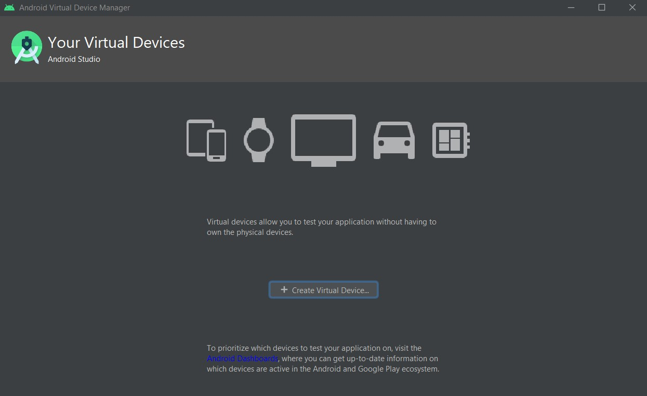
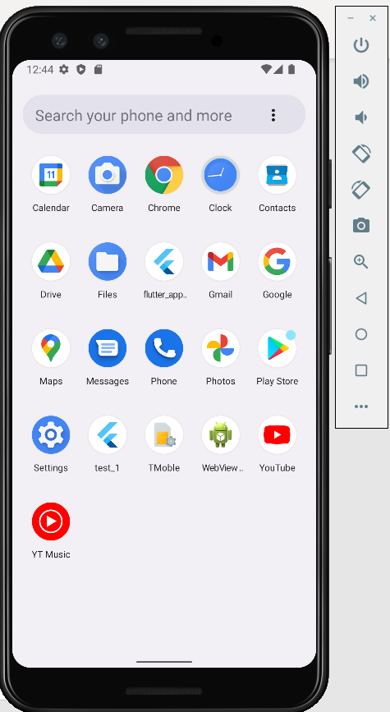
Cài đặt Flutter

Slide 15
Cài đặt Flutter
Bước 5: Thử nghiệm
Tạo ứng dụng Flutter đầu tiên:
Mở IDE và chọn “Start a new Flutter project”
Chọn loại project: “Flutter Application” -> Next.
Xác minh đường dẫn Flutter SDK chỉ định vị trí của SDK

Slide 16
Cài đặt Flutter
Nhập tên project (ví dụ, myfirstapp) -> Next
Click Finish
Chờ Android Studio cài đặt SDK và tạo project.
Chạy thử ứng dụng trên máy ảo: Click vào icon “Run” trên thanh công cụ, sau khi xây dựng app hoàn tất, bạn sẽ thấy màn hình sau:

Slide 17
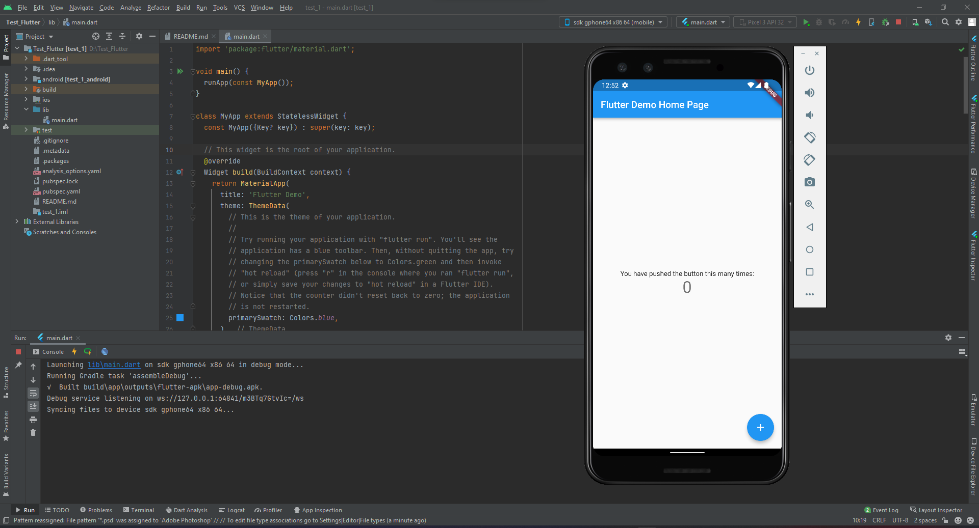
Cài đặt Flutter

Slide 18
Kết quả đạt được
Cài đặt thành công môi trường lập trình Flutter trên mọi thiết bị bất kì (đáp ứng yêu cầu tối thiểu).
Tùy biến sử dụng công cụ phù hợp với từng cấu hình khác nhau để chạy ứng dụng một cách tối ưu nhất.

